Slide 1
Projeto PROJ1 OOP
Matheus Peschke de Azevedo
RA 20396209

Slide 2

Introdução
Assista ao vídeo, no próprio repositório do projeto, “Introdução.mkv” para aprender
a instalar as dependências de software (packages) no Linux, como fazer o build da aplicação,
executá-la e também como executar os testes unitários.

Slide 3
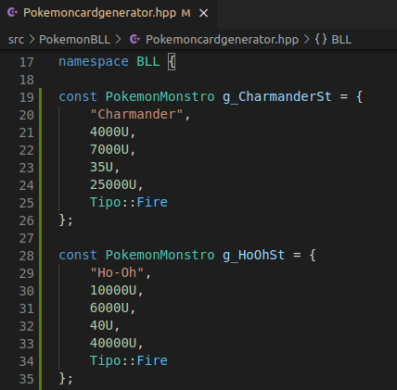
Cartas – Estruturas de Dados

Slide 4
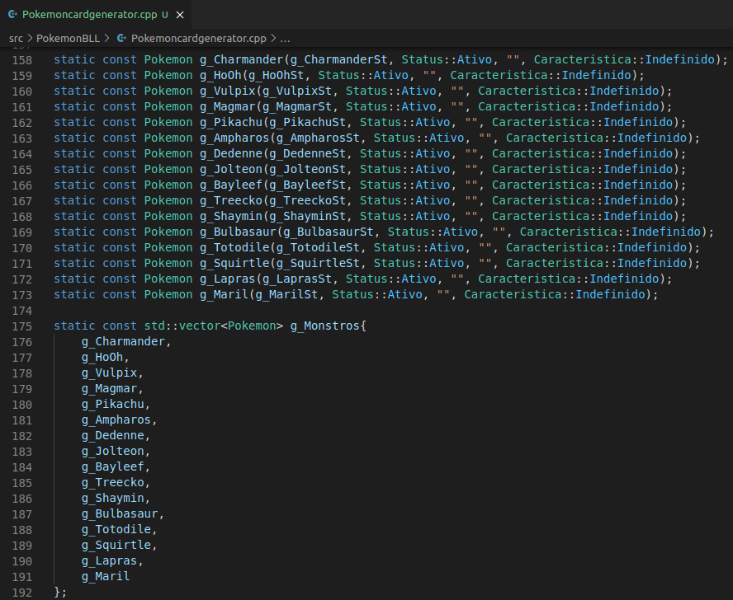
O ‘baralho’

Slide 5
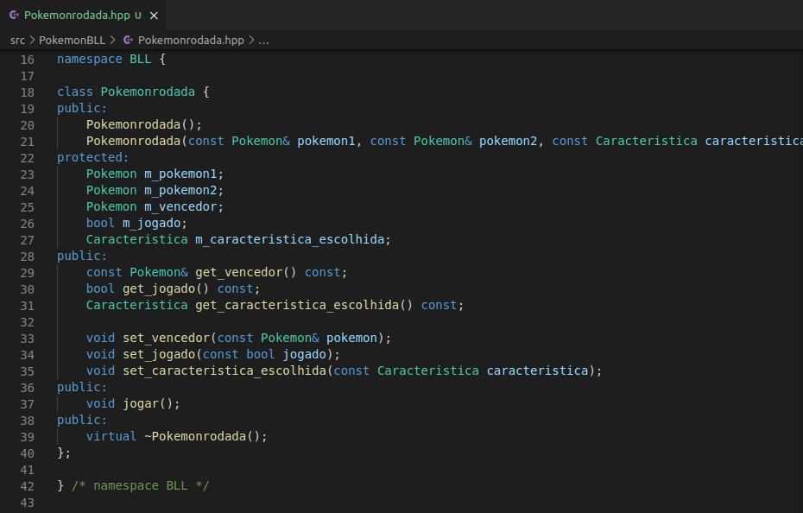
A rodada do jogo

Slide 6
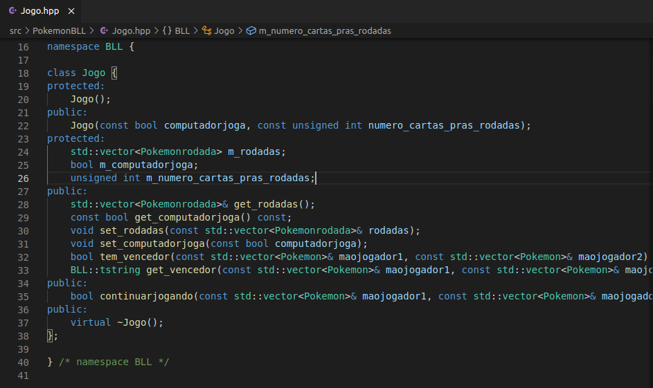
O jogo

Slide 7
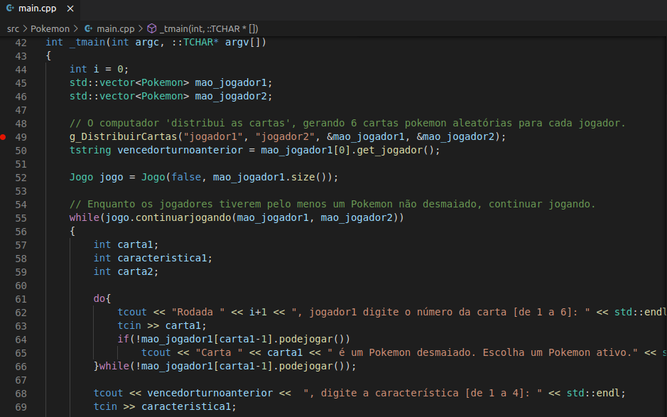
Execução do jogo

Slide 8
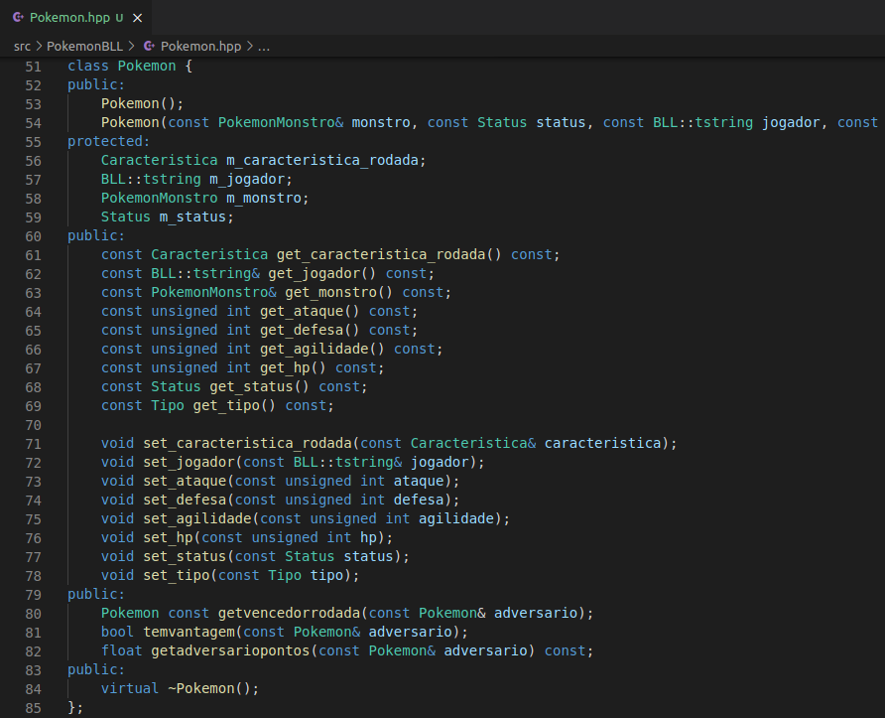
Definição de uma carta Pokemon

Slide 9
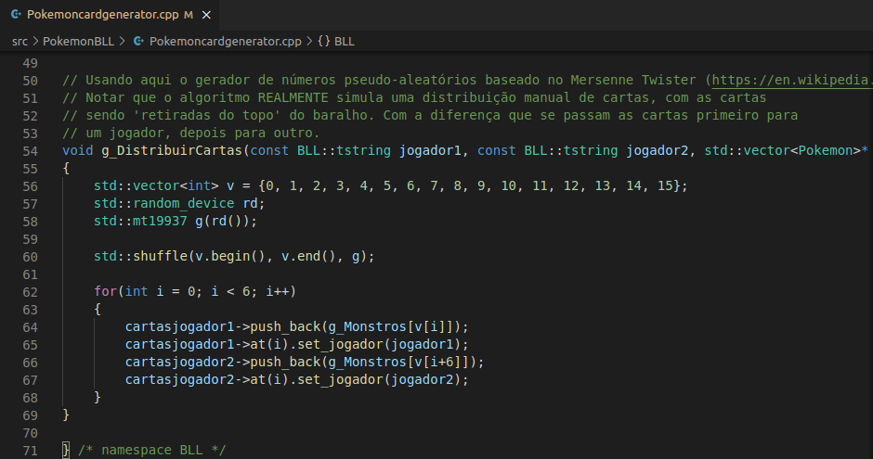
Embaralhando as cartas

Slide 10
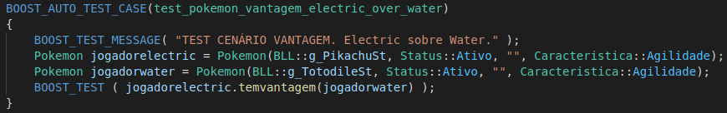
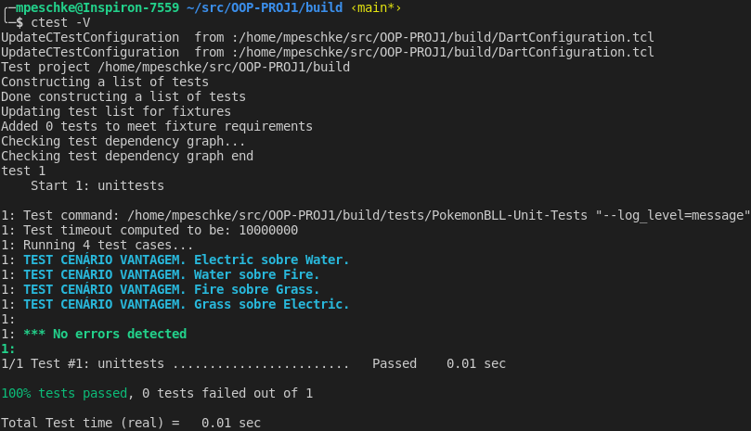
Testes Unitários

